Slide 1
Tehetséggondozás egy általános beiskolázású gimnáziumban
Előadásvázlat
Székely Péter

Slide 2
Legyen a tanulóé a matematika!
Tehetséggondozást mindenféle iskolában, s mindenféle korú gyermekkel lehet végezni. Természetesen minden gyermekhez másképpen kell hozzáállni, másképpen kell megközelíteni.
A pedagógia mai állása szerint szokásainkat, nézeteinket igen nehéz megváltoztatni. A gyerek szokásait is. Ehhez van 12 évünk. Jól felépítetten, precízen, komoly munkával kell a gyerekhez közel hozni a matematikát. Be kell őt indítani. Legyen önálló, legyen övé a matematika. Ebből a 12 évből kapunk 4-6 évet…
Meg kell ismernünk kollégáink által végzett munkát, hogy folytatni tudjuk azt. Legyünk kíváncsiak az előzményekre, a korábbi iskolákra!

Slide 3
Minden gyerek tehetséges
A tehetség csak akkor bontakozik ki, ha az övé az, amit csinál, ha lelkesen és önállóan végzi a feladatát. Ehhez nem kell feladni a precizitást…
Olyan problémák elé állítsuk, melyekhez hozzá mer fogni, melyeket még éppen meg tud oldani.
Fontos, hogy elégedett legyen magával a diák.

Slide 4
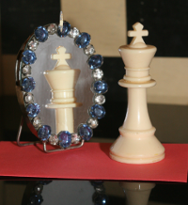
Királynak érzi-e magát a diák? (önbizalomhiány, realitás, túlzott önbizalom, …)

Slide 5
Meglátások
A szünetben fülembe súgja: „ezt most értem, ez az anyagrész tetszik…”
Mindenkinek más tetszik:
analitikus felépítés, rendszerezés
„felnőttes dolgok” (logaritmus, trigonometria…)
grafikonok statisztikai huncutságai
valószínűségi feladatok a játékokban
…
Meg kell lovagolni ezt az érzést! Most menni fog!

Slide 6
Játékszeretet
A gyermek alapvetően szereti a játékot. Be kell vinni az órára, sőt le kell játszani!
kártya,
sakk,
mancala,
amőba (véges/végtelen),
hajtogatások,
...
Az osztályban a szerepek újrarendeződhetnek, visszaszerezhetjük a végén kullogó gyereket is.
Ma új feladat: meg kell tanítani a gyerekeket játszani!

Slide 7
Értékelés
A gimnazisták is örülnek a jogos elismerésnek. Talán kezdetben a jutalomért, később a dicsőségért, s a matematikában megtalált örömért kérnek minden órán szorgalmit. Készülni kell a kérésre! A lassan bevezetett versengés (szorgalmi, házi pontverseny, Abacus/KöMaL, országos versenyek, …) eredménye egy pozitív versengést alakíthat ki az osztályban.
Merjünk bátran ötösöket „szórni”!

Slide 8
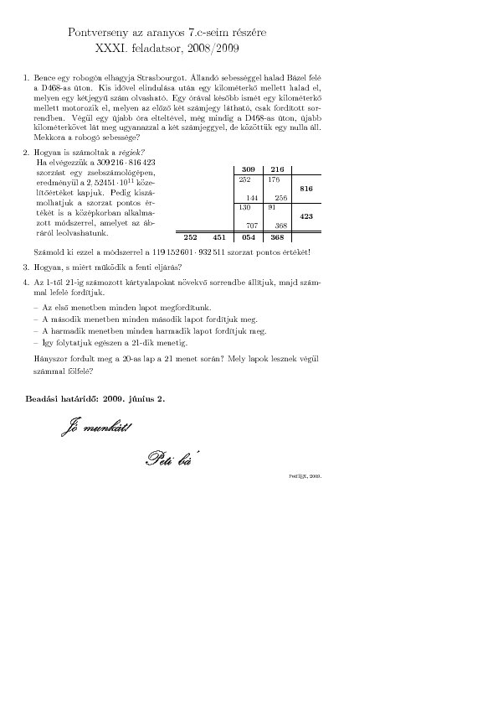
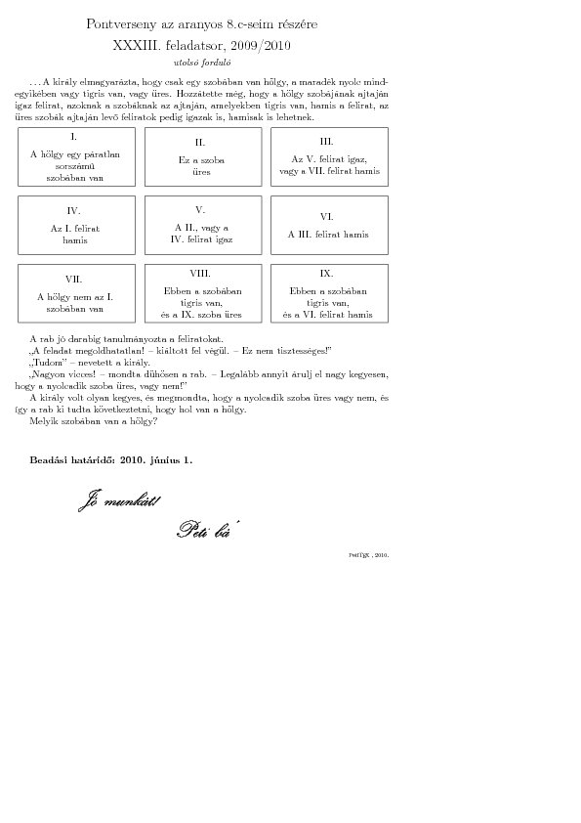
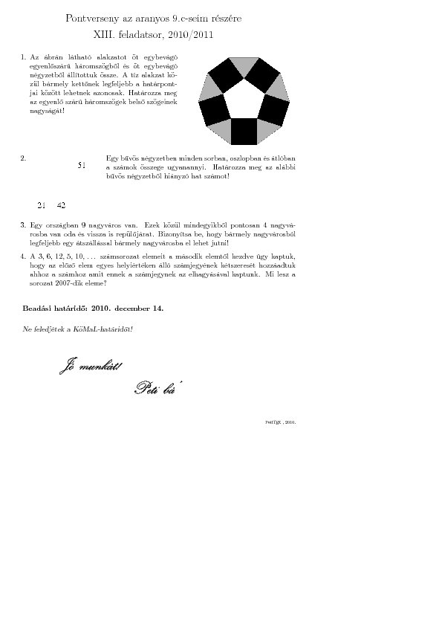
Sokszor csak utólag mondom meg, honnan valók a feladatok. Nagyon büszkék magukra…

Slide 9
Egyedül nem megy
Pályám indítása, biztatások (Szüleim, családom, kollégáim támogatása, Némethy Kati néni, Varga György, …)
Vezetőtanárságom, mentortanárságom alatt igyekszem továbbadni. Fiatal kollégáink felkarolása.
Munkaközösség ereje. Meg kell újulni. Tartsuk karban magunkat! (Példaértékű Kiss Géza tanár úr közösségformálása az Apáczaiban. Sokat tanultunk egymás óráiból, helyzetelemzéseiből, megoldásaiból: Pirity Tamás Jenga-tornya, Magyar Eszter SET-játéka, bridzs-feladványok, geometriai kitekintések, …)
Eredmény
SET-játék: https://www.cs.elte.hu/blobs/diplomamunkak/bsc_mattan/2010/medve_noemi.pdf
Bridzs-szakkör
Táblás játékok

Slide 10
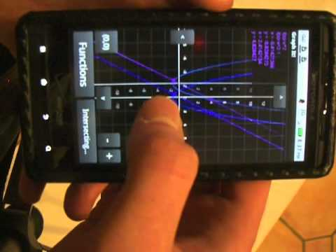
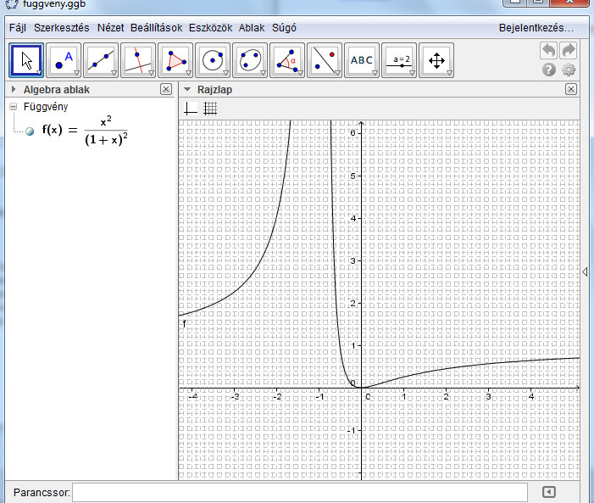
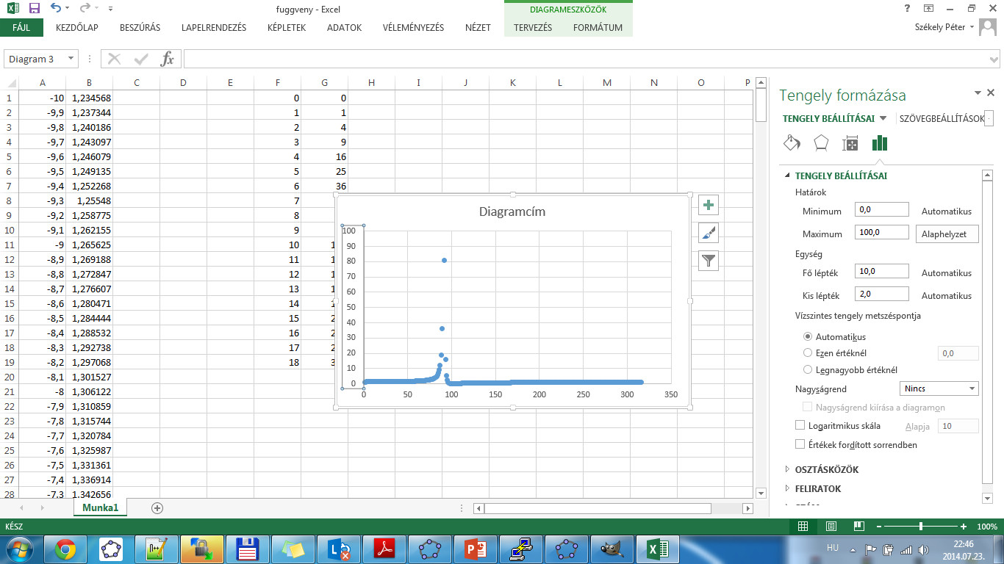
Mai eszközök.
Pl. függvényábrázolások:
Excel (táblázat feltöltése, képlet másolása, grafikon, …)
Geogebra (csak beírom a parancssorba…)
Ott lapul a mobiltelefon (pl. Math Graph)
Melyik hogyan dolgozhat?
Hibák?

Slide 11
Modellek
Jó, ha a gyerek készítsen mértani testeket, tapasztalatot szerezzen a térgeometriához. (Háló, élek, láthatóság, árnyékolás…)
Bátran hajtogassunk! Nem időveszteség.
Tetraéder hajtogatása olló és ragasztó nélkül:
http://www.petiba.hu/matek/tabor_2014/lista.html
(GeoGebra - már létezik a 3D-s változat.)

Slide 12
Szakkör, fejszámolás
Kezdetben versenyfeladatok – elijesztettem a tanulókat
Rövid fejszámolás, tréfás feladatok az órák témaköréhez → kedvet kaptak a szakkörhöz, s később be lehetett csempészni versenypéldát is. Az ötleteket sokszor a 2000 feladat… -ból (Róka Sándor), a Bergengóc példatárból (Fazekas Gimn.), vagy a Kenguru feladatokból válogattam. Az 5 perces feladatok sok számolási trükk megmutatására adnak lehetőséget, a gyerek megtanulja – ismét – használni a „józan paraszti eszét”.

Slide 13
A matematika nem lezárt
Mutassuk meg, hogy van még lehetőség! ☺
Fermat-tétel
Goldbach-sejtés
4-szín-tétel
Végtelen sok ikerprím
Fraktálok világa
Parkettázások
…

Slide 14
Matematikatábor
Minden évben kikövetelik a gyerekek a szakkör folytatását…
5-7 napos tábor
De. előadások, feladatok
Du. kirándulás, s közben a várva várt fejtörők:
Három törpe ül egy fa alatt. Egy bagoly álmukban megtiszteli őket. Amikor felébrednek harsányan nevetnek. Abba fogják-e hagyni? (Ha rájön, hogy az ő feje is „sáros”, akkor már nem nevet.)
Hány bástyát/futót/lovat lehet lehelyezni a sakktáblán, hogy ne üssék egymást?
Egy szórakozott professzor mindig arra a metróra száll, amelyik előbb jön. Azt veszi észre, hogy az esetek 90 %-ban rossz irányban utazott. Hogyan lehetséges ez, ha egyenlő időközönként járnak a metrók mindkét irányban?
Lovagos, lókötős példák… (Hölgy vagy a tigris? Mi a címe ennek a könyvnek?, …)
Este/éjjel társasozás!
http://www.petiba.hu/index.php?menu=matek

Slide 15
KöMaL fontossága
Mi tetszik a gyerekeknek?
Alakja (A5-ös)
Ismerősök (tanár/diák) nevének felfedezése
Komoly kinézetű, tartalmú
A „net”-en is fent van
Fent vannak az eredmények is (a saját honlapunkra is tegyük fel!)
Fénymásolok feladatsort kicsiben → befér a farzsebébe, s büszkén nézegeti a villamoson…

Slide 16
Mezei Ferenc (Rákóczi Gimn.)
„A Rákóczi Gimnáziumban lelkes tanárom, Holics László biztatására megrendeltem a Középiskolai Matematikai és Fizikai Lapokat, de azokat olvasás nélkül félretettem. A nyári szünetben egy esős napon elővettem a lap számait, s elkezdtem megoldani a példákat. Egy hónap múlva kiszámítottam megoldásaim pontszámát, s kitűnt, hogy megnyerhettem volna a versenyt.”
(idézet a „Marslakókból”, 176. oldal)

Slide 17
Wigner Jenő (Fasori ev. Gimn. diákja)
„Arra szeretném ráirányítani a figyelmet, hogy mennyire tanárainknak köszönhetjük érdeklődésünket, magatartásunkat a tudomány iránt. Az én történetem Magyarországon kezdődött el a gimnáziumban, ahol matematikatanárom Rátz László könyveket adott olvasásra, érzéket fejlesztett ki bennem tárgyának szépsége iránt. Az volt a szép a fasori gimnáziumban, hogy a tanárokat érdekelte a tanítás.”
(idézet a „Marslakókból”, 182. oldal)

